Slide 1


Nghiên cứu và lập trình Python, ứng dụng lập trình nhận diện khuôn mặt
Người thực hiện: Phạm Trung Hiếu
Võ Đức Bảo
GVHD: Ths.Hoàng Hữu Đức

Slide 2

NHẬN DIỆN KHUÔN MẶT

Slide 3
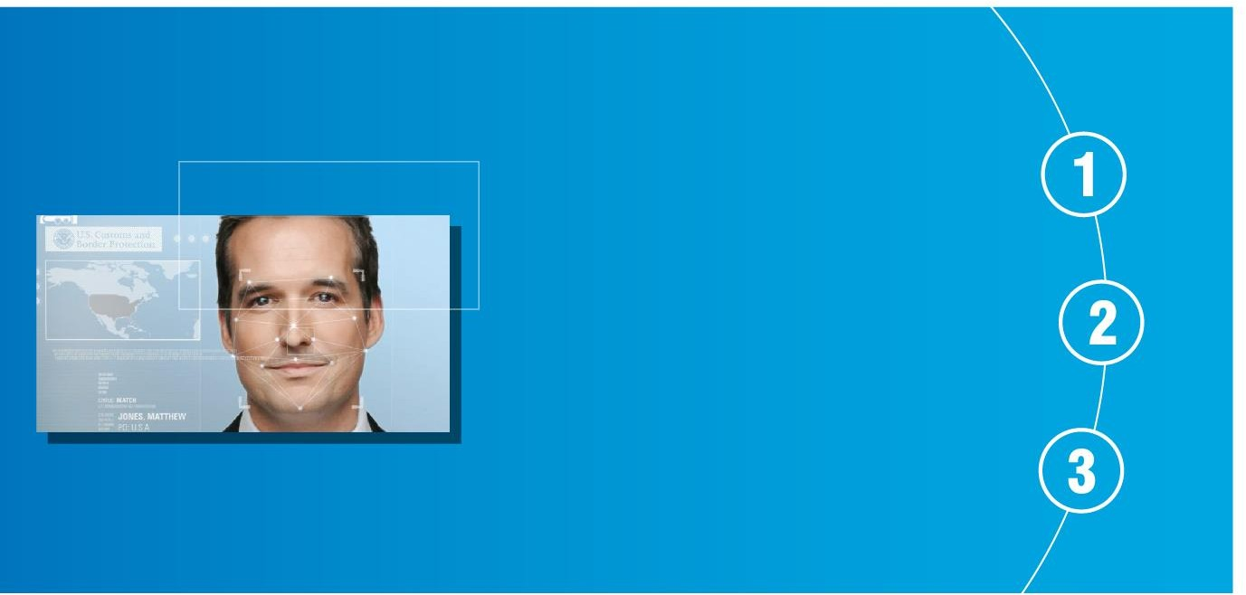
NỘI DUNG
Hệ thống nhận diện khuôn mặt
Ứng dụng nhận diện khuôn mặt
Thông tin liên hệ

Slide 4


Slide 5
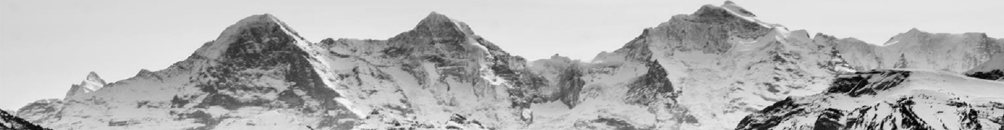
Thách thức
Dữ liệu lớn
Hiệu quả thấp
Do nhu cầu sử dụng dữ liệu càng ngày càng cao,
với yêu cầu trích xuất dữ liệu ngày càng lớn thì việc sử dụng một nguồn dữ liệu lớn, truy xuất nhanh và đa dạng một cách nhanh chóng là thực sự cần
thiết.
Hệ thống giám sát ghi hình 24/7 nhưng khi trích xuất hoặc tìm kiếm dữ liệu tốn rất nhiều thời gian.
Dữ liệu lớn
Dữ liệu lớn
Độ chính xác của hệ thống camera thấp vì chất lượng hình ảnh thu được không cao.
Có rất nhiều giá trị trong khu vực lưu trữ nhưng rất ít thông tin có giá trị. Việc kết hợp dữ liệu với trí tuệ nhân tạo giúp nâng cao giá trị sử dụng của dữ liệu.

Slide 6

Báo động trên di động, điều khiển từ xa
Nhận diện VIP
Theo dõi khuôn mặt
Báo động người lạ
Tìm kiếm khuôn mặt và cơ sở dữ liệu
Cảnh báo danh sách đen
Báo cáo thống kê, phân tích

Slide 7


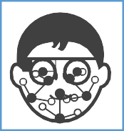


QUY TRÌNH NHẬN DIỆN KHUÔN MẶT
Đầu ghi nhận diện khuôn mặt
Phát hiện
Camera IP thường
Chụp hình khuôn mặt
Mô hình tính năng
khuôn mặt
0 1 0 1
Tải lên đặc điểm khuôn mặt
Camera phát hiện khuôn mặt
+
0 | 1 | 0 | 1 | 0 | 1
Ảnh chụp kích thước lớn và nhỏ
Tìm kiếm hình ảnh
Nền tảng
So sánh
Đặc điểm khuôn mặt ảnh chụp
Cơ sở dữ liệu : danh sách đen, đăng kí, hình chụp…
0 | 1 | 0 | 1 | 0 | 1 |  | 0 | 1 |  | 0 |  | 1
0 | 1 | 0 | 0 | 0 | 1 |  | 1 | 1 |  | 0 |  | 1
Phân tích Video
Dữ liệu lưu trữ
Kết quả so
sánh
Đặc điểm khuôn mặt mục tiêu
Đầu ghi nhận diện khuôn mặt
Dữ liệu khuôn mặt

Slide 8
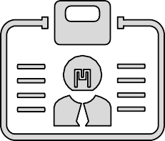








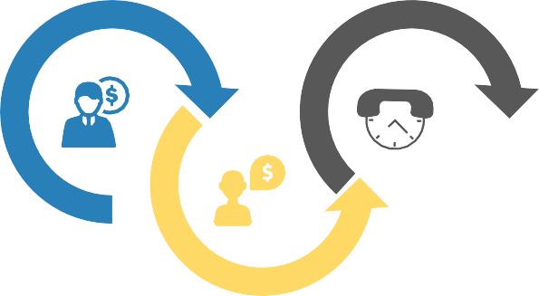
NHẬN DIỆN KHUÔN MẶT
Người lạ
Whitelist
Blacklist

Slide 9


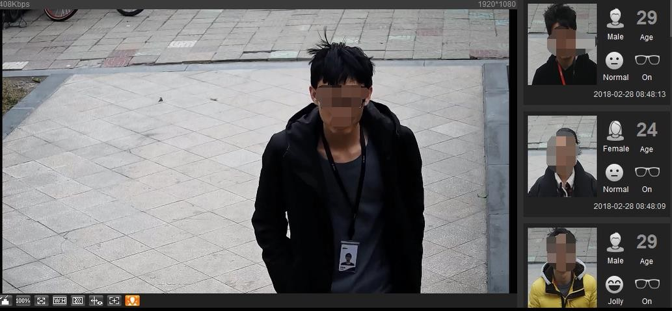





Dữ liệu lưu trữ
Nâng cao độ chính xác và hiệu quả tìm kiếm
Tìm kiếm mục tiêu nhanh chóng trên cơ sở dữ liệu với tính năng phân tích đặc điểm : tuổi, giới tính, kính, mặt nạ, râu và biểu cảm.
Gender Expressions Beard
Age Glasses Mask

Slide 10
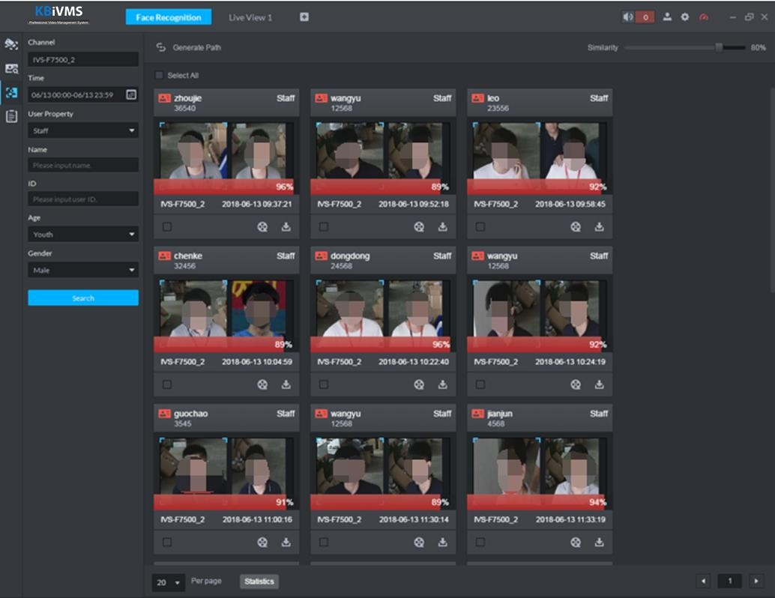
Dữ liệu lưu trữ và tìm kiếm khuôn mặt
PRO
Thời gian Tuổi
Giới tính
➲ Chọn kênh, giới tính, tuổi, thời gian tìm kiếm mục tiêu
➲ Xuất ra kết quả với dữ liệu ghi hình
phù hợp.

Slide 11
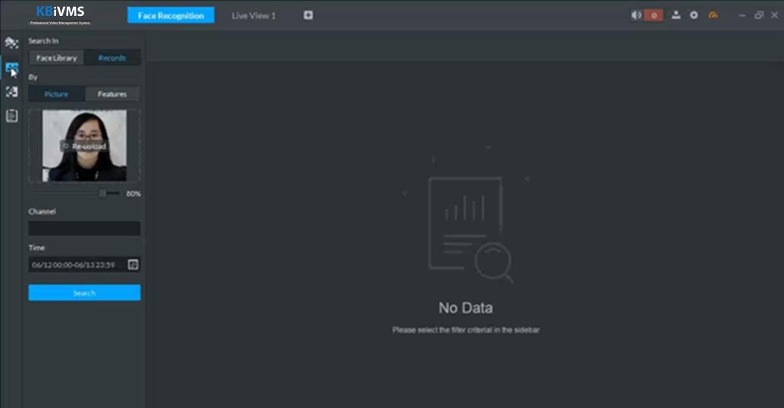
Dữ liệu lưu trữ và tìm kiếm khuôn mặt
PRO
➲ Tải ảnh của mục tiêu cần tìm kiếm
➲ Chọn kênh và thời gian
➲ Kết quả tìm kiếm xuất ra phù hợp với mục tiêu.

Slide 12
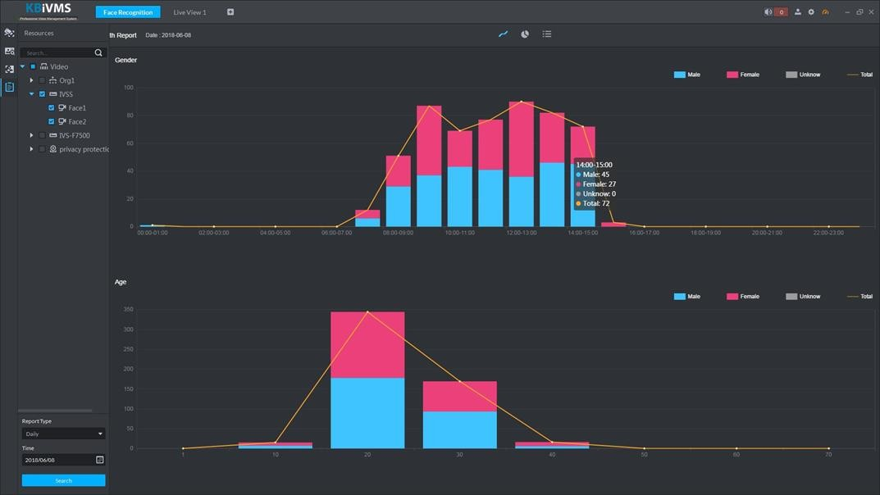
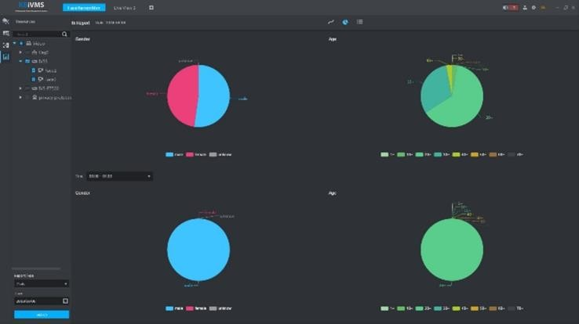
Phân tích báo cáo thống kê dựa trên đặc điểm khuôn mặt
Phân tích báo cáo thống kê dựa trên các đặc điểm cấu
trúc (tuổi, giới tính, biểu cảm, v.v.)
PRO
PRO

Slide 13
ỨNG DỤNG
HỆ THỐNG NHẬN DIỆN KHUÔN MẶT

Slide 14


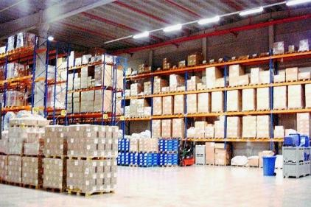
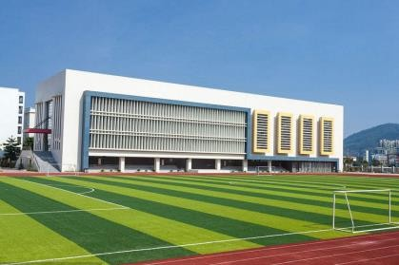
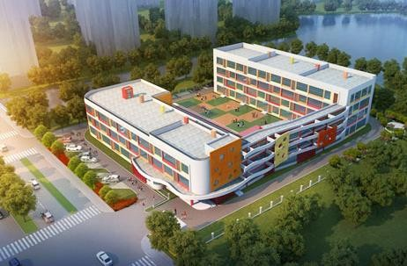
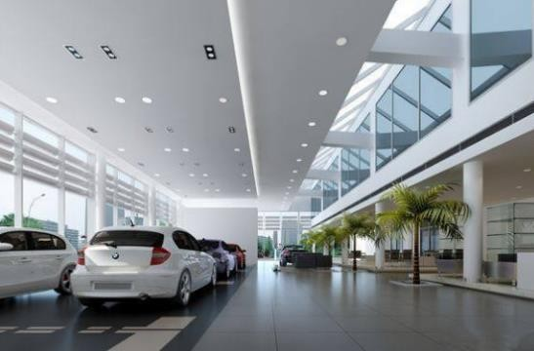
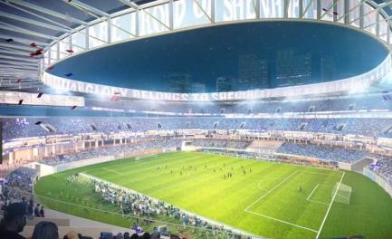
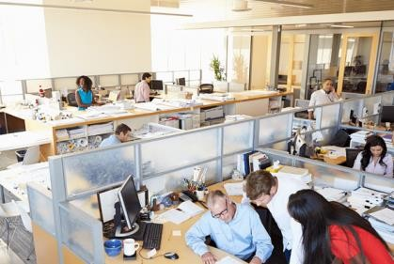
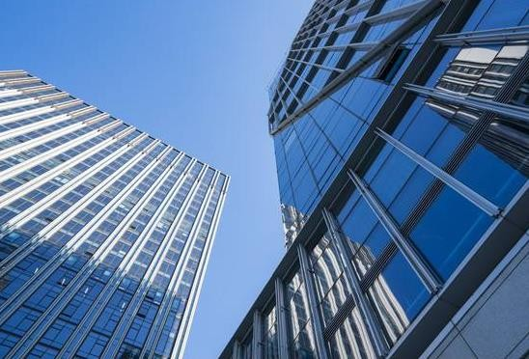
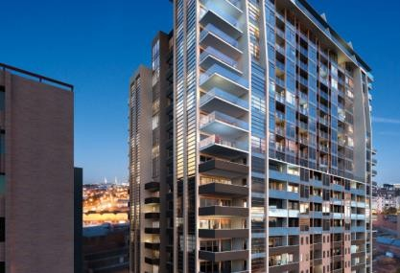
Ứng dụng
Hệ thống nhận dạng khuôn mặt là một công nghệ có khả năng xác định hoặc xác minh một người từ hình ảnh kỹ thuật số hoặc khung hình video từ nguồn video. Nó hoạt động bằng cách so sánh các đặc điểm khuôn mặt được chọn từ hình ảnh đã cho với khuôn mặt trong cơ sở dữ liệu.
Nhận diện VIP
Cung cấp dịch vụ tốt hơn cho khách hàng VIP
Báo động danh sách đen
Báo động người lạ
Quản lý số lượng tham dự
Trường học, công ty…
Quản lý ra vào
Nhà máy, căn hộ…
Sân bóng…
Nhà kho, văn phòng…

Slide 15



Ứng dụng
Ứng dụng bảo vệ
Ứng dụng kinh doanh
Quản lý ra vào
Báo động danh sách đen
Theo dõi khuôn mặt
Tìm kiếm khuôn mặt
Nhận diện khách hàng VIP
Số lượng tham dự
Biểu cảm của khách hàng
Báo cáo và phân tích

Slide 16
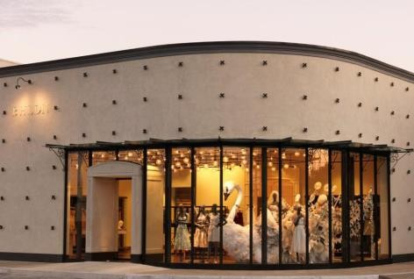
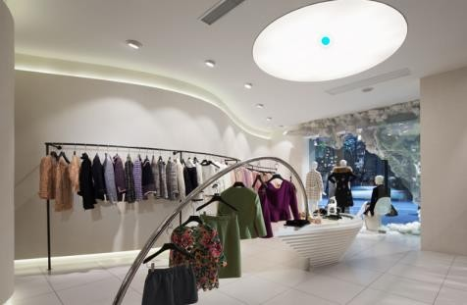
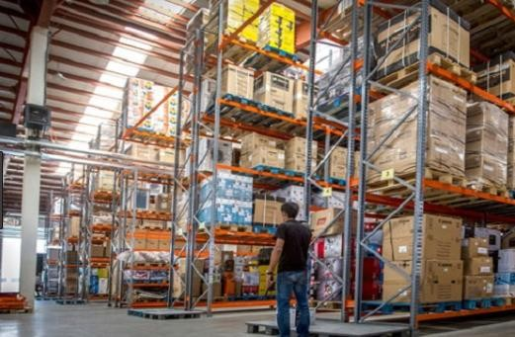
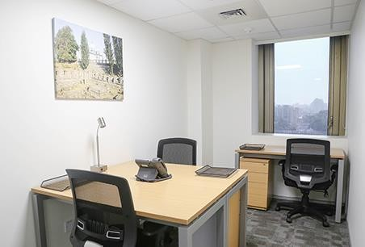

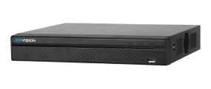

Ứng dụng nhận diện khuôn mặt trong cửa hàng
Ứng dụng cụ thể
Ra vào
Khu vực hàng hóa
Nhà kho
Văn phòng
Nhận diện VIP/ cảnh báo danh sách đen
Cung cấp nhanh chóng dịch vụ cho khách hàng và xử lý đối tượng trong danh sách đen.
Tìm kiếm VIP
Theo dõi khách hàng VIP cũng như là thói quen mua sắm
Quản lý ra vào/ Báo động người lạ
Đảm bảo an toàn tuyệt đối
Cảnh báo người lạ/ xuất báo cáo
Phân tích thống kê của cửa hàng và tránh thất thoát dữ liệu, hồ sơ..
Lợi ích
Sử dụng công nghệ nhận dạng khuôn mặt để thúc đẩy kinh doanh và tăng lợi nhuận bằng cách cung cấp dịch vụ tốt hơn. Đảm bảo an toàn cho cửa hàng
Sản phẩm khuyên dùng
KX-A2004Ni
Đầu ghi AI
KBIVMSMobile

Slide 17
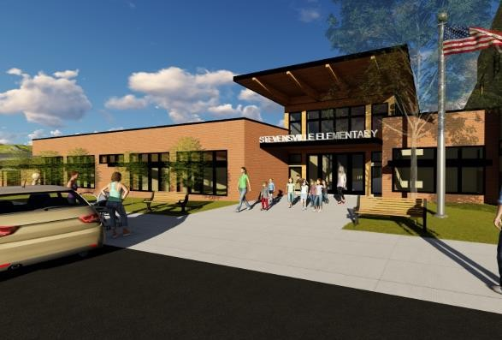

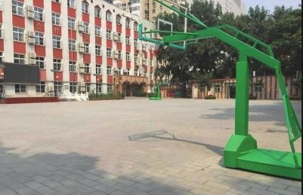
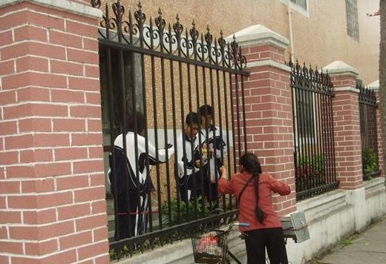
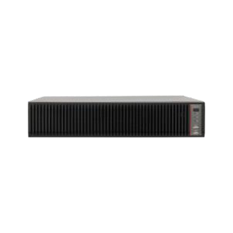


Ứng dụng nhận diện khuôn mặt cho trường học
Ứng dụng cụ thể
Lối vào/khu vực xung quanh
Phòng học
Khu vực công cộng
Khu vực khuất tầm nhìn
Cảnh báo người lạ/danh sách đen
Đảm bảo an toàn, cảnh báo
ngay lập tức.
Học sinh tham dự
Ghi chép việc đi học của học sinh
Theo dõi khuôn mặt học sinh Theo dõi quá trình hoạt động của học sinh
Cảnh báo danh sách đen
Học sinh xuất hiện tại những điểm mù sẽ bị báo, tránh đươc những điều kiện đáng tiếc có thể xảy ra….
Lợi ích
Giảm sự xuất hiện của các trận đánh và các sự kiện khác
Xác định hiệu quả danh sách đen và thông báo cho nhân viên an ninh với việc truy xuất nhanh mặt.
Đảm bảo an toàn trong trường học.
Sản phẩm khuyên dùng
KX-A2005Ni
KX-A2004Ni
Đầu ghi KX-88128iN
KBiVMS PRO

Slide 18
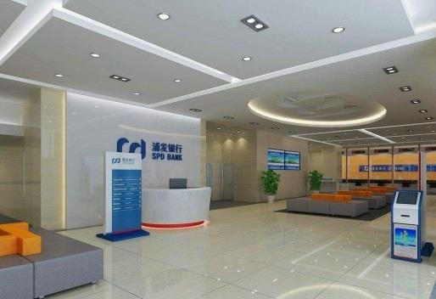
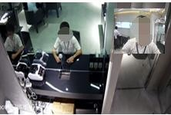
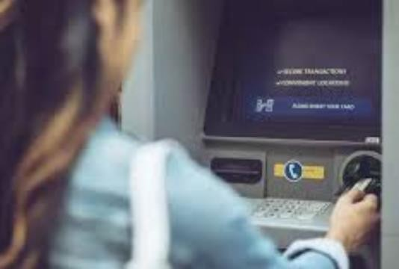
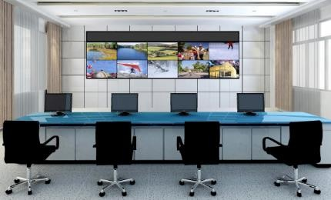

Ứng dụng nhận diện khuôn mặt cho ngân hàng
Ứng dụng cụ thể
Ra vào
Quầy tính tiền
ATM
Văn phòng
Nhận diện VIP/ danh sách đen
Xác định danh tính
Xác định đối tượng là khách hàng hay nhân viên
Danh sách đen
Cảnh báo lập tức khi có đối tượng
là danh sách đen xuất hiện.
Quản lý ra vào/ xác định tham dự Chỉ những người được ủy quyền mới có thể vào một khu vực văn phòng cụ thể và tham dự.
Báo động hoặc nhận diện ngay lập
tức khi có đối tượng xuất hiện
Lợi ích
Cung cấp dịch vụ tốt hơn cho VIP và tìm VIP. Nâng cao hiệu quả và độ chính xác trong công việc. Đảm bảo an toàn cho ngân hàng.
Sản phẩm khuyên dùng
KX-A2004Ni
KX-A2005Ni
Đầu ghi AI
Đầu ghi KX-88128iN
KBiVMSPRO

Slide 19

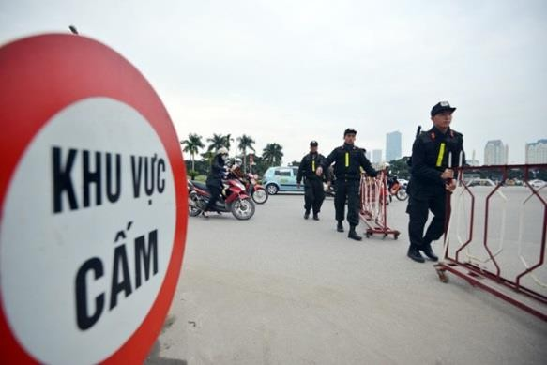
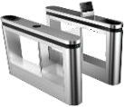




Ứng dụng nhận diện khuôn mặt cho công ty
Ứng dụng cụ thể
Ra vào
Khu vực hạn chế
Kiểm soát ra vào/ tham dự Chỉ nhân viên mới được phép ra vào và được tham dự.
Quản lý ra vào/cảnh báo người lạ Chỉ những người được ủy quyền mới có thể vào một khu vực văn phòng cụ thể và những người lạ bị cấm vào văn phòng để đảm bảo an toàn.
Lợi ích
Xác định nhân viên tiếp nhận thuận tiện, chính xác và hiệu quả hơn Tránh nhân viên đấm đá cho người khác Đảm bảo sự an toàn của thông tin và
tài sản của công ty.
Sản phẩm khuyên dùng
KX-2015FRSN
KX-A2004Ni
Rào chắn
Quản lý ra vào bằng khuôn mặt
Đầu ghi AI
KBiVMSPRO

Slide 20
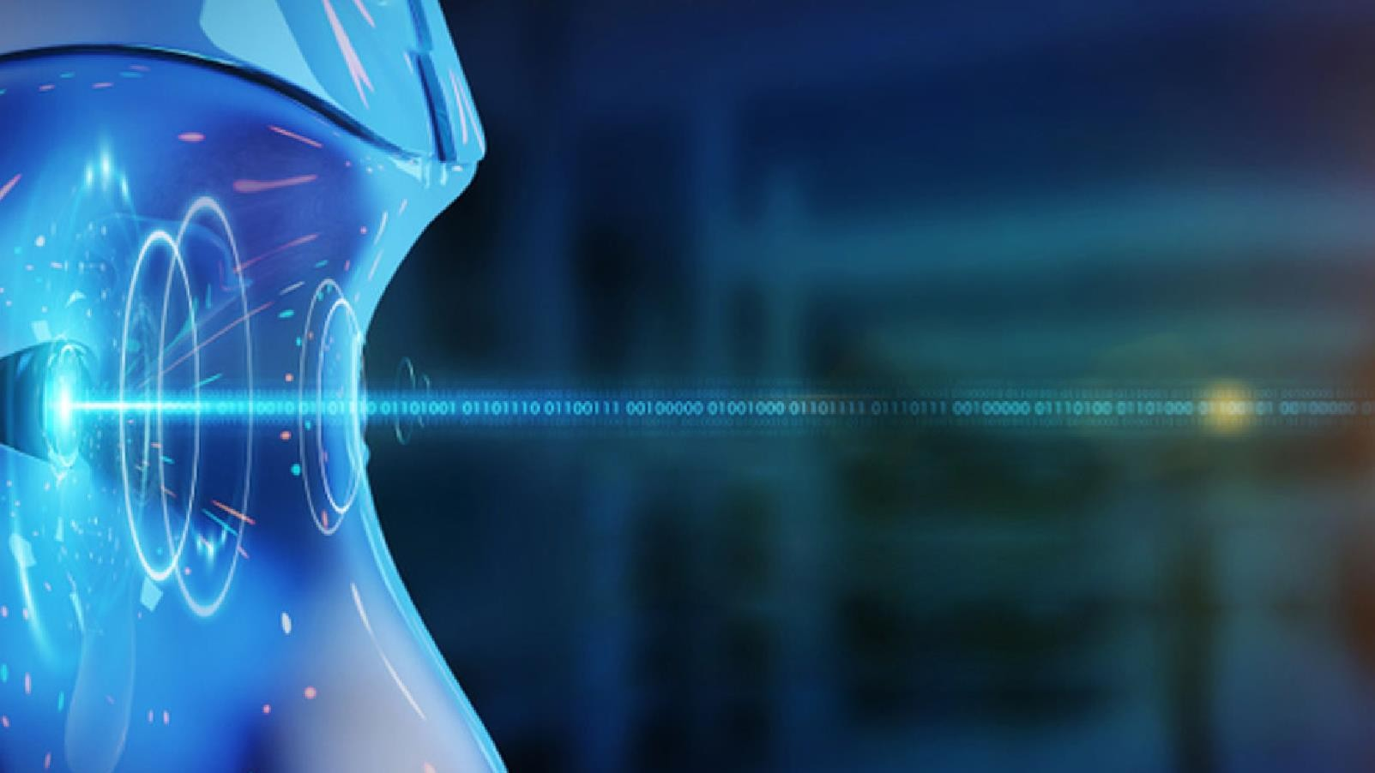
Hệ thống giải pháp

Slide 21




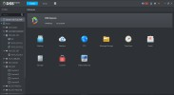
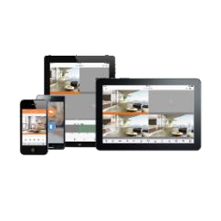

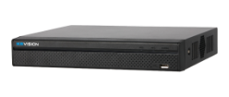






Giải pháp khuyến nghị
Giải pháp kinh tế Giải pháp trung cấp
Giải pháp cao cấp
Tính năng chính
Lên đến 12 hình ảnh khuôn mặt/giây nhận diện khuôn mặt
10 thư viện dữ liệu khuôn mặt trong tổng số 20.000 khuôn mặt.
Network System
Nhận diện khuôn mặt
Cảnh báo trên thiết bị di động, điều khiển từ xa
Theo dõi khuôn mặt
Tìm kiếm dữ liệu khuôn mặt
Báo cáo thống kê
Lựa chọn sản phẩm
Camera
Camera AI, camea hỗ trợ chụp khuôn mặt
Tối ưu hóa snap của khuôn mặt chuyển động. Phát hiện khuôn mặt bất thường, chẳng hạn như bộ lọc góc chụp
KBiVMS PRO
10 cơ sở dữ liệu, tổng số 20.000 khuôn mặt.
Hỗ trợ 2 kênh nhận diện khuôn mặt trực tiếp trên video.
Tìm kiếm 8 khuôn mặt cùng lúc
Nhận diện 12 khuôn mặt/ giây
Đầu ghi
Đầu ghi AI 4K8xxxN2
4K&H.265 AI Network Video Recorder
KBVIEW LITE/PRO
Đầu ghi AI
Nền tảng
KBiVMS PRO
Surveillance Management System
Quản lý thư viện khuôn mặt
Nhận dạng khuôn mặt & báo động
Tìm kiếm theo hình ảnh / tính năng
Switch
Hình ảnh
KBVIEW LITE/PRO
Digital Mobile Surveillance System for IOS/Android
Báo động nhận dạng khuôn mặt (Bao gồm chi tiết tin nhắn)
Báo động người lạ
Video và hình ảnh liên quan
Phần mềm
Camera chụp khuôn mặt
Ứng dụng
......
Cửa hàng
Ngân hàng
Khách sạn

Slide 22

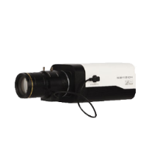

Giải pháp khuyến nghị
Giải pháp kinh tế Giải pháp trung cấp
Tính năng chính
Lên đến 24 hình ảnh khuôn mặt/giây nhận diện khuôn mặt
20 thư viện dữ liệu khuôn mặt trong tổng số 100.000 khuôn mặt.
Giải pháp cao cấp
Nhận diện khuôn mặt
Cảnh báo trên thiết bị di động, điều khiển từ xa
Theo dõi khuôn mặt
Tìm kiếm dữ liệu khuôn mặt
Báo cáo thống kê
Network System
Lựa chọn sản phẩm
Camera
KX-2015FDSN
Camera AI
Tối ưu hóa snap của khuôn mặt chuyển động. Phát hiện khuôn mặt bất thường, chẳng hạn như bộ lọc góc chụp
KBiVMS PRO
20 cơ sở dữ liệu, tổng số 100.000 khuôn mặt.
Hỗ trợ 4 kênh nhận diện khuôn mặt trực tiếp trên video.
Tìm kiếm 16 khuôn mặt cùng lúc
Nhận diện 24 khuôn mặt/ giây
Đầu ghi
Đầu ghi AI 4K8xxxN3P16/A4K8832N3
4K&H.265 AI Network Video Recorder
KBVIEW LITE/PRO
Đầu ghi AI
Nền tảng
KBiVMS PRO
Surveillance Management System
Quản lý thư viện khuôn mặt
Nhận dạng khuôn mặt & báo động
Tìm kiếm theo hình ảnh / tính năng
Switch
Hình ảnh
KBVIEW LITE/PRO
Digital Mobile Surveillance System for IOS/Android
Báo động nhận dạng khuôn mặt (Bao gồm chi tiết tin nhắn)
Báo động người lạ
Video và hình ảnh liên quan
Phần mềm
Camera chụp khuôn mặt
Ứng dụng
......
Trường học
Bệnh Viện
Khu Phố

Slide 23





Giải pháp khuyến nghị
Giải pháp kinh tế Giải pháp trung cấp
Giải pháp cao cấp
Tính năng chính
Nhận diện lên đến 100.000 khuôn mặt và 4 kênh nhận diện khuôn mặt.
Network System
Nhận diện khuôn mặt
Cảnh báo trên thiết bị di động, điều khiển từ xa
Theo dõi khuôn mặt
Tìm kiếm dữ liệu khuôn mặt
Báo cáo thống kê
Lựa chọn sản phẩm
Camera
KX-2015FRSN
Tối ưu hóa snap của khuôn mặt chuyển động. Phát hiện khuôn mặt bất thường, chẳng hạn như bộ lọc góc chụp
KBiVMS PRO
Đầu ghi
Đầu ghi KX-88128iN4
Nhận diện lên đến 100.000
Hỗ trợ 4 kênh nhận diện khuôn mặt
KBVIEW LITE/PRO
Đầu ghi AI
Nền tảng
KBiVMS PRO
Surveillance Management System
Quản lý thư viện khuôn mặt
Nhận dạng khuôn mặt & báo động
Tìm kiếm theo hình ảnh / tính năng
Switch
Hình ảnh
KBVIEW LITE/PRO
Digital Mobile Surveillance System for IOS/Android
Báo động nhận dạng khuôn mặt (Bao gồm chi tiết tin nhắn)
Báo động người lạ
Video và hình ảnh liên quan
Phần mềm
Camera chụp khuôn mặt
Ứng dụng
......
Sân Vận Động
Bãi giữ xe
Siêu Thị

Slide 24
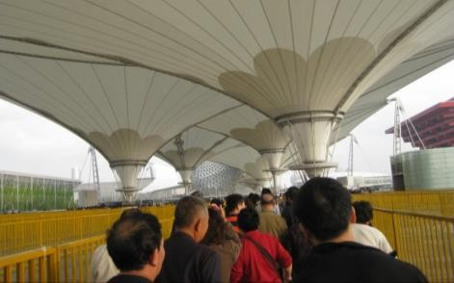
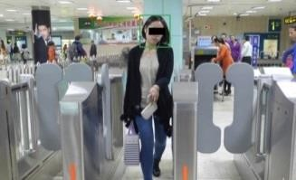
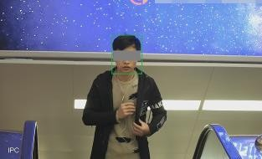
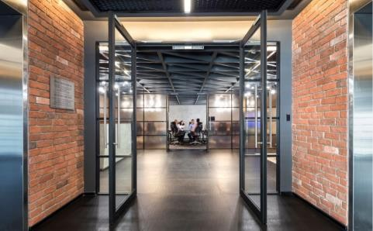
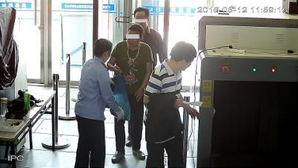
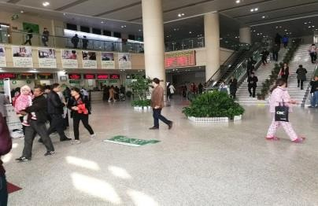
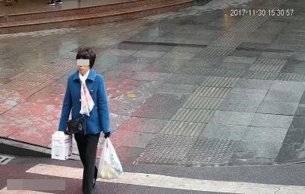
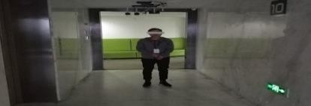
Môi trường cài đặt
Môi trường điển hình
Hànhlangdài và rộng
Cửaan ninh
Thang cuốn
Cửa ra vào
Trường hợp không áp dụng
Ngược sáng
Những khu vực có nhiềungườiqua lại hỗn loạn
Khu vực theochiều rộng quá rộng
Khung cảnhxung quanh quá tối

Slide 25


